Slide 1



STREETWORK 2019
ZAHRANIČNÍ ZKUŠENOSTI A NOVINKY Z ČAS
Dům Světla, Malého 282/3, 186 00 Praha 8 – Karlín
25. 4. 2019

Slide 2
Španělsko
Pamplona - Iruña, Vitoria – Gasteiz

Slide 3

Baskicko
2.5 milionů obyvatel
1.5 mil. Bilbao – průmysl
Victoria Gasteiz – správní oblast
San Sebastian/Donostia – centrum kultury
Vysoká míra autonomie, vlastní parlament, policie
Daně
V procesu nezávislosti dále než Katalánsko
Nápisy v Baskitštině – respekt – Pamplona – Iruňa, San Sebastian – Donostia, Vitoria – Gasteiz, vlajky na domech,…

Slide 4

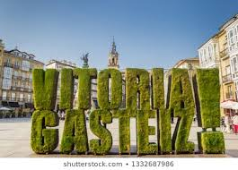
Vitoria - Gasteiz
Vitoria – hlavní město Baskické autonomní oblasti,
cca 242 082 obyvatel
multikulturní město
považováno za jedno z pěti nejlepších měst k žití v rámci Španělska
Green capital

Slide 5

Irse Araba
Organizace založená v roce 1988
Způsob financování - pyramidový systém, kde na bázi je město a na hrotu stát
V organizaci pracují multidisciplinární týmy složené z odborníků v různých profesích (soc.pracovníci, soc.pedagogové,psychologové, právníci,…)
Práce s komunitou v několika liniích
  1) socioeducative programs – práce s mladými lidmi a rodinami (probační program, sanace rodiny, denní centra, rezidenční služby,…)
  2)sociolaboral programs – sem spadají terénní služby s mládeží
  Pokrytí službami cca. 750 mladých lidí v 10 lokalitách – 21 terénních pracovníků

Slide 6

Pamplona - Iruña
Hlavní město španělského autonomního společenství Navarra.
více než 196 000 obyvatel
Běh s býky na slavnost Sv. Fermína
Opus Dei zde provozuje Navarrskou univerzitu x ETA

Slide 7
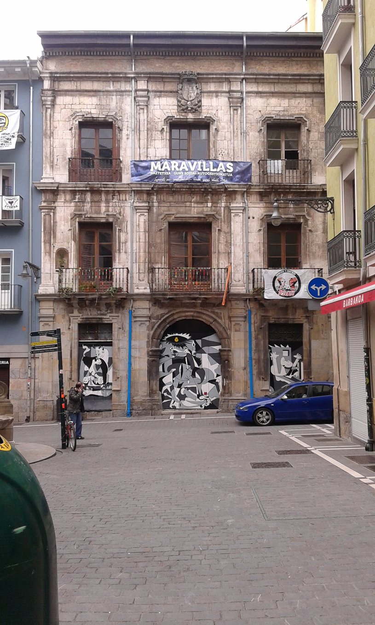
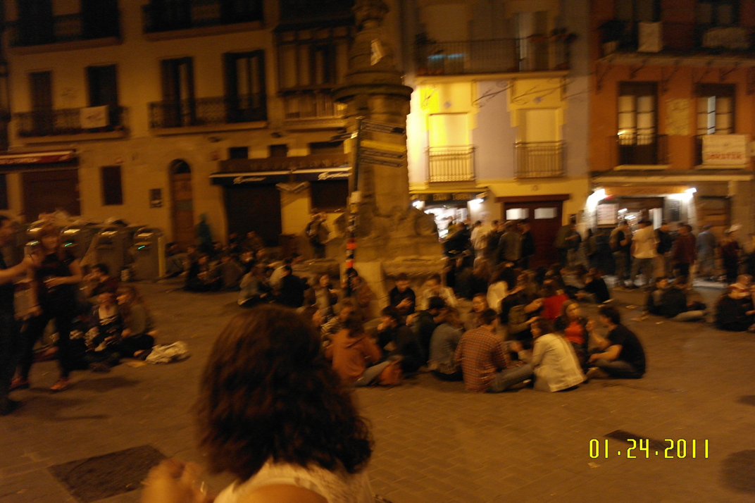
Pamplona - Iruña

Slide 8

Asocacion Navarra Nuevo Futuro
Mobilní škola
Streetwork s mládeží
Arteterapeutické skupiny
= zájem

Slide 9
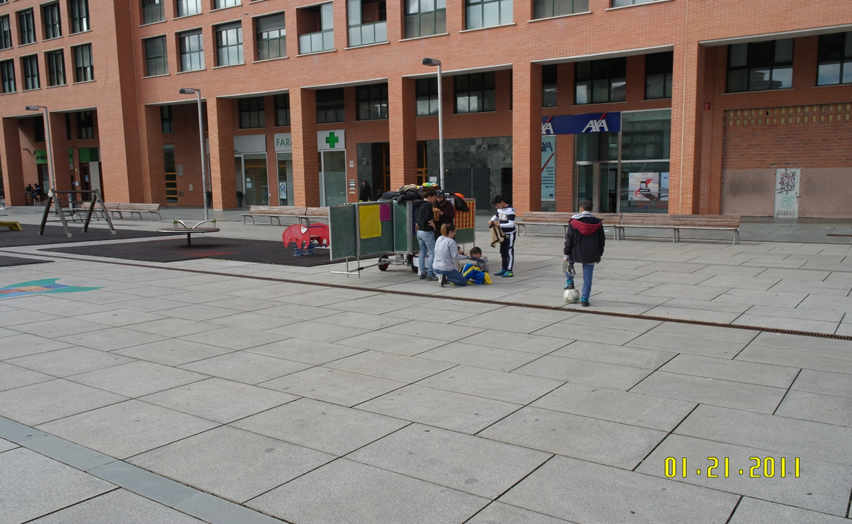
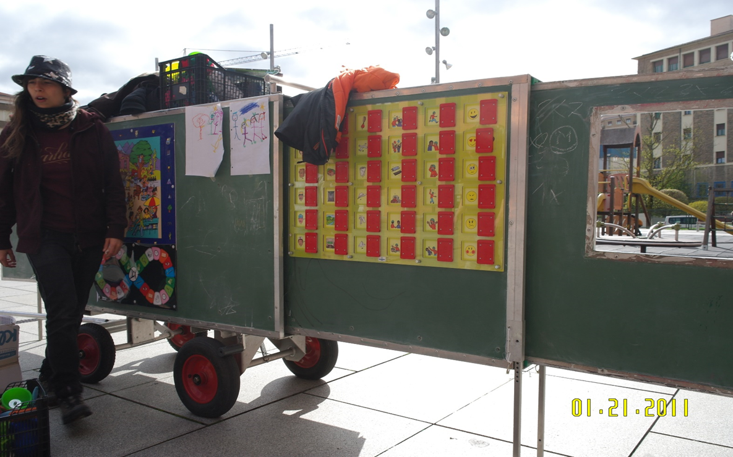
Asocacion Navarra Nuevo Futuro

Slide 10
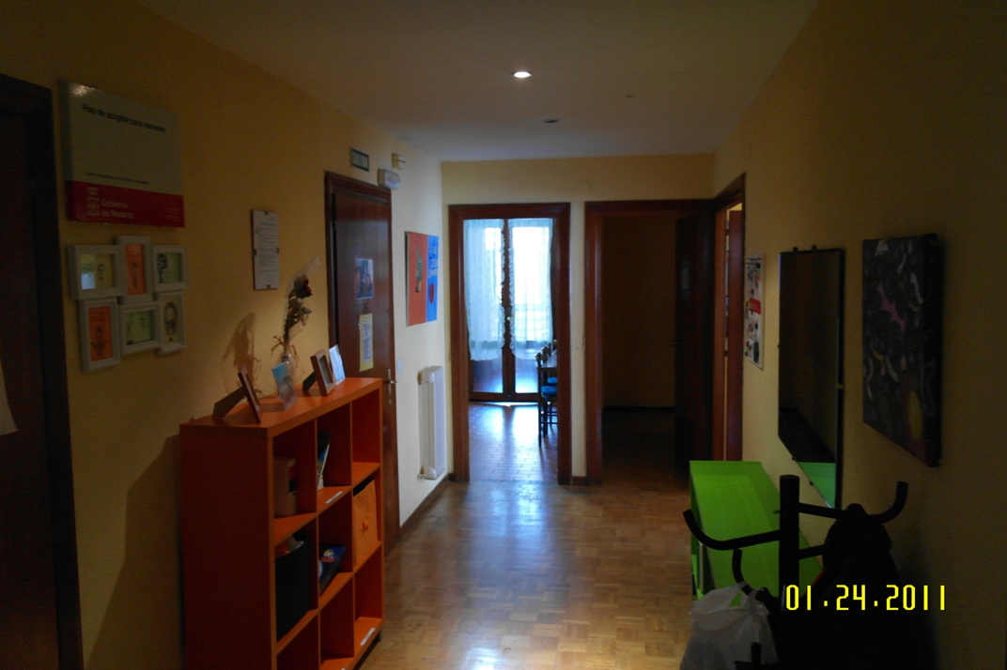
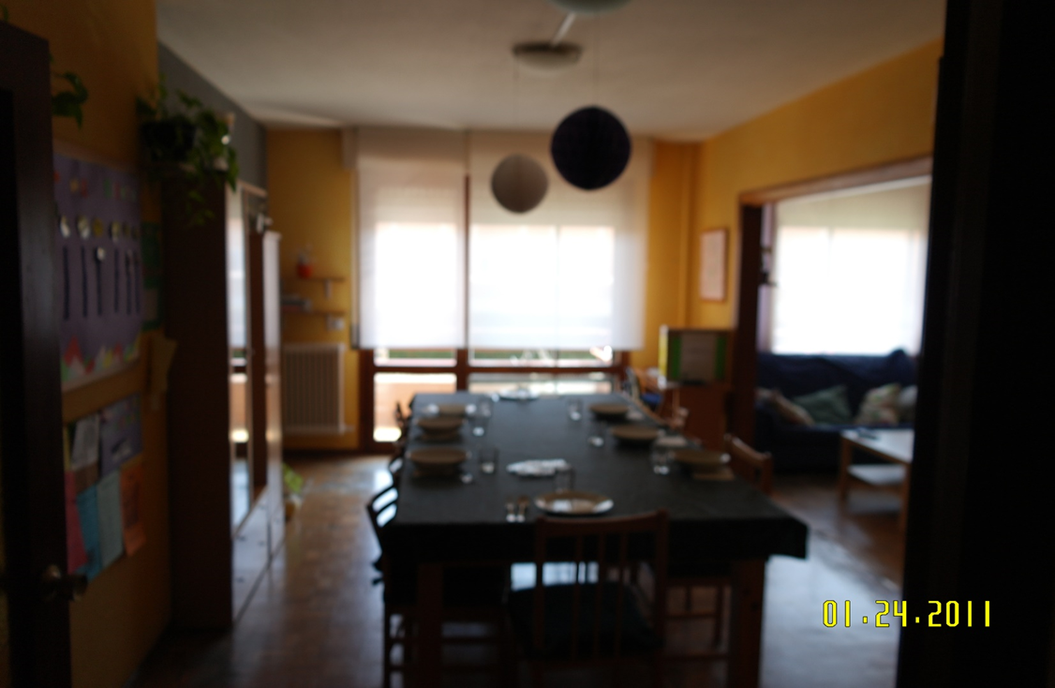
Chráněné bydlení pro mladé lidi v období domácí krize

Slide 11
Systém sociální práce
Odvíjí se od míry rizika ve kterém se osoby nacházejí
Nejméně rizikoví obyvatelé jsou v péči města potažmo organizací které soutěží prostředky na různě dlouhou dobu.
Rizikovější obyvatele má na starosti region (obdoba našeho kraje)
Zařízení pro nejrizikovější má v gesci stát.

Slide 12
Financování
Státní zdroje – byrokracie + stabilita
Lokální programy – pružnost + nejistota
Pamplona - Iruña peníze se soutěží na dva roky
Vitoria – Gasteiz – 4 roky, sami kolegové vnímají jako problém flexibilitu účel vynaložených prostředků se během období nesmí měnit.

Slide 13
Vývoj sociální práce v oblasti
Francova diktatura – státní systém
Od 1977 nová ústava, vznik prvních organizací
1980 – drogy – epidemie heroinu, překladiště z Francie (zaměření SS na problém)
2018 – hájení lidských práv

Slide 14
Srovnávání způsobů práce
Poskytujeme více služeb na jednom místě, k dispozici je internet, tiskárna, poradenská místnost
Naproti tomu pro aktivity nadstavbové nad mobilní školu jsou v Navarra Futuro domlouvány jiná setkání (poradenství, skupiny apod.)
Máme přísnější výkaznictví a administrativu
Máme přesnější představu o klientech – rozdíl v zaměření služby (problém/ obhajoba práv)
Oslovují širší veřejnost, která na jejich aktivitách participuje
Terénní drogové služby více pracují s mladými lidmi a věnují se alkoholu

Slide 15
Srovnávání způsobů práce
Kolegové teréňáci nebyli sociálními pracovníky ale „educater calle“
Zcela jiná míra anonymity klientů (kontakt s klienty a jejich rodiči na ulici je běžná věc.
Vitoria práce o víkendu (admin, porady)
Cílem SW vyhledání a navázání kontaktu s CS, podpora přirozeného vývoje a upozorňování komunity na problémy dětí a mládeže. Spíše tedy sociální pedagogika než sociální práce.

Slide 16
Dobrá praxe – čím se inspirovat
Vysoká míra spolupráce na různých úrovních mezi jednotlivými pracovníky organizace, snaha pracovat s klienty tak, aby se jim věnoval celý tým, spolupráce i s rodinou klientů, se školami, sdílení informací
Na práci se výrazně podílí dobrovolníci (parkour, jazyky, kurzy,…)
Do práce s mládeží se zapojuje celá komunita (workshopy, turnaje, mezigenerační setkání a spolupráce např. mezi dětmi a seniory, velká propagace akcí, aby se každý mohl zapojit)
Vybavená komunitní centra (Centre civico - Vitoria) dobře sloužící i pro veřejnost

Slide 17
Dobrá praxe – čím se inspirovat
Spolupráce se školami – streetworkeři jsou přítomni při vyučování, asistují učitelům
Noční terény a monitoringy, alkoholové a party harm reduction v období prázdnin,…

